Slide 1
PaedDr. Jozef Beňuška
jbenuska@nextra.sk

Slide 2
Zapiš si do sešitu:
Tepelné motory:
jsou stroje, které přeměňují část vnitřní energie plynu na mechanickou práci.
Spalovací motory
pracovní látka je plyn vznikající hořením paliva
- zážehový motor
- vznětový motor
- proudový motor
- raketový motor

Slide 3
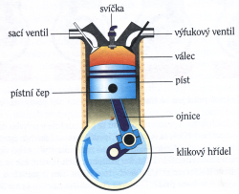
Spalovací motory
Čtyřtaktní (čtyřdobý) zážehový motor
Hlavní části:
píst
pracovný prostor
sací ventil
výfukový ventil
zapalovací svíčka
ojnice
klikový hřídel

Slide 4
Zapiš si do sešitu:
Spalovací motory
Čtyřtaktní zážehový motor – palivem je benzín (směs vzduchu a benzínu)
Činnost:
1. Sání palivové směsi
2. Stlačení (komprese)
3. Zážeh a rozpínání
4. Výfuk spalin
Práce se vykonává při třetí době cyklu – zážeh a následné rozpínání (expanze)

Slide 5
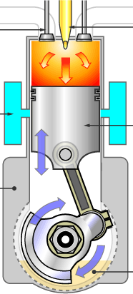
Spalovací motory
Čtyřtaktní (čtyřdobý) vznětový motor - diesel
Hlavní části:
výfukový ventil
sací ventil
palivová tryska
pracovní prostor
píst
blok motoru
klikový hřídel
Olejová vana

Slide 6
Zapiš si do sešitu:
Spalovací motory
Čtyřtaktní vznětový motor – palivem je nafta (směs vzduchu a nafty)
Činnost:
1. Sání vzduchu
2. Stlačení
3. Vstřik nafty do zahřátého vzduchu, vznícení a rozpínání
4. Výfuk
Práce se vykonává při třetí době cyklu – vznícení a následné rozpínání (expanze)

Slide 7
Spalovací motory
Dvoutaktní zážehový motor -
Hlavní části:
svíčka
výfukový ventil
přepouštěcí kanál
sací ventil
klikový hřídel

Slide 8
Zapiš si do sešitu:
Spalovací motory
Dvoudobý zážehový motor – palivem je benzín s přidaným olejem (směs vzduchu a benzínu s olejem)
Činnost:
1. Sání vzduchu a stlačování
2. Výbuch s výfukem
Práce se vykonává při každém pohybu pístu dolů

Slide 9
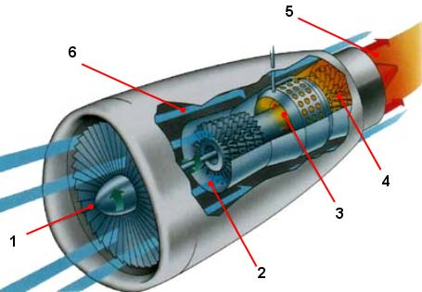
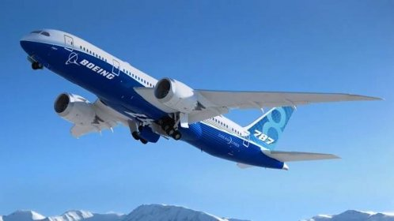
Spalovací motory
Proudový motor
Hlavní části:
1 - vstup vzduchu do motoru
2 - vstup vzduchu do kompresoru
3 - spalovací komora
4 - turbína
5 - výstup splodin pohánějící motor (letadlo
6 - proudící vzduch

Slide 10
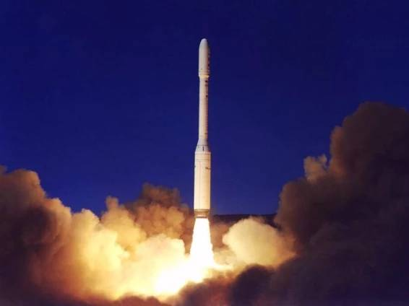
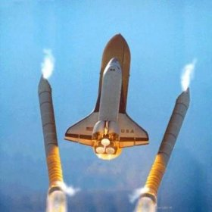
Spalovací motory
Raketový motor
Je založen na principu akce a reakce
Ke své činnosti nepotřebuje vzduch z atmosféry
Palivo a kyslík si „veze“ raketa s sebou do vesmíru
Prázdné nádrže se odhazují, tím se snižuje hmotnost a raketa více zrychluje

